Slide 1

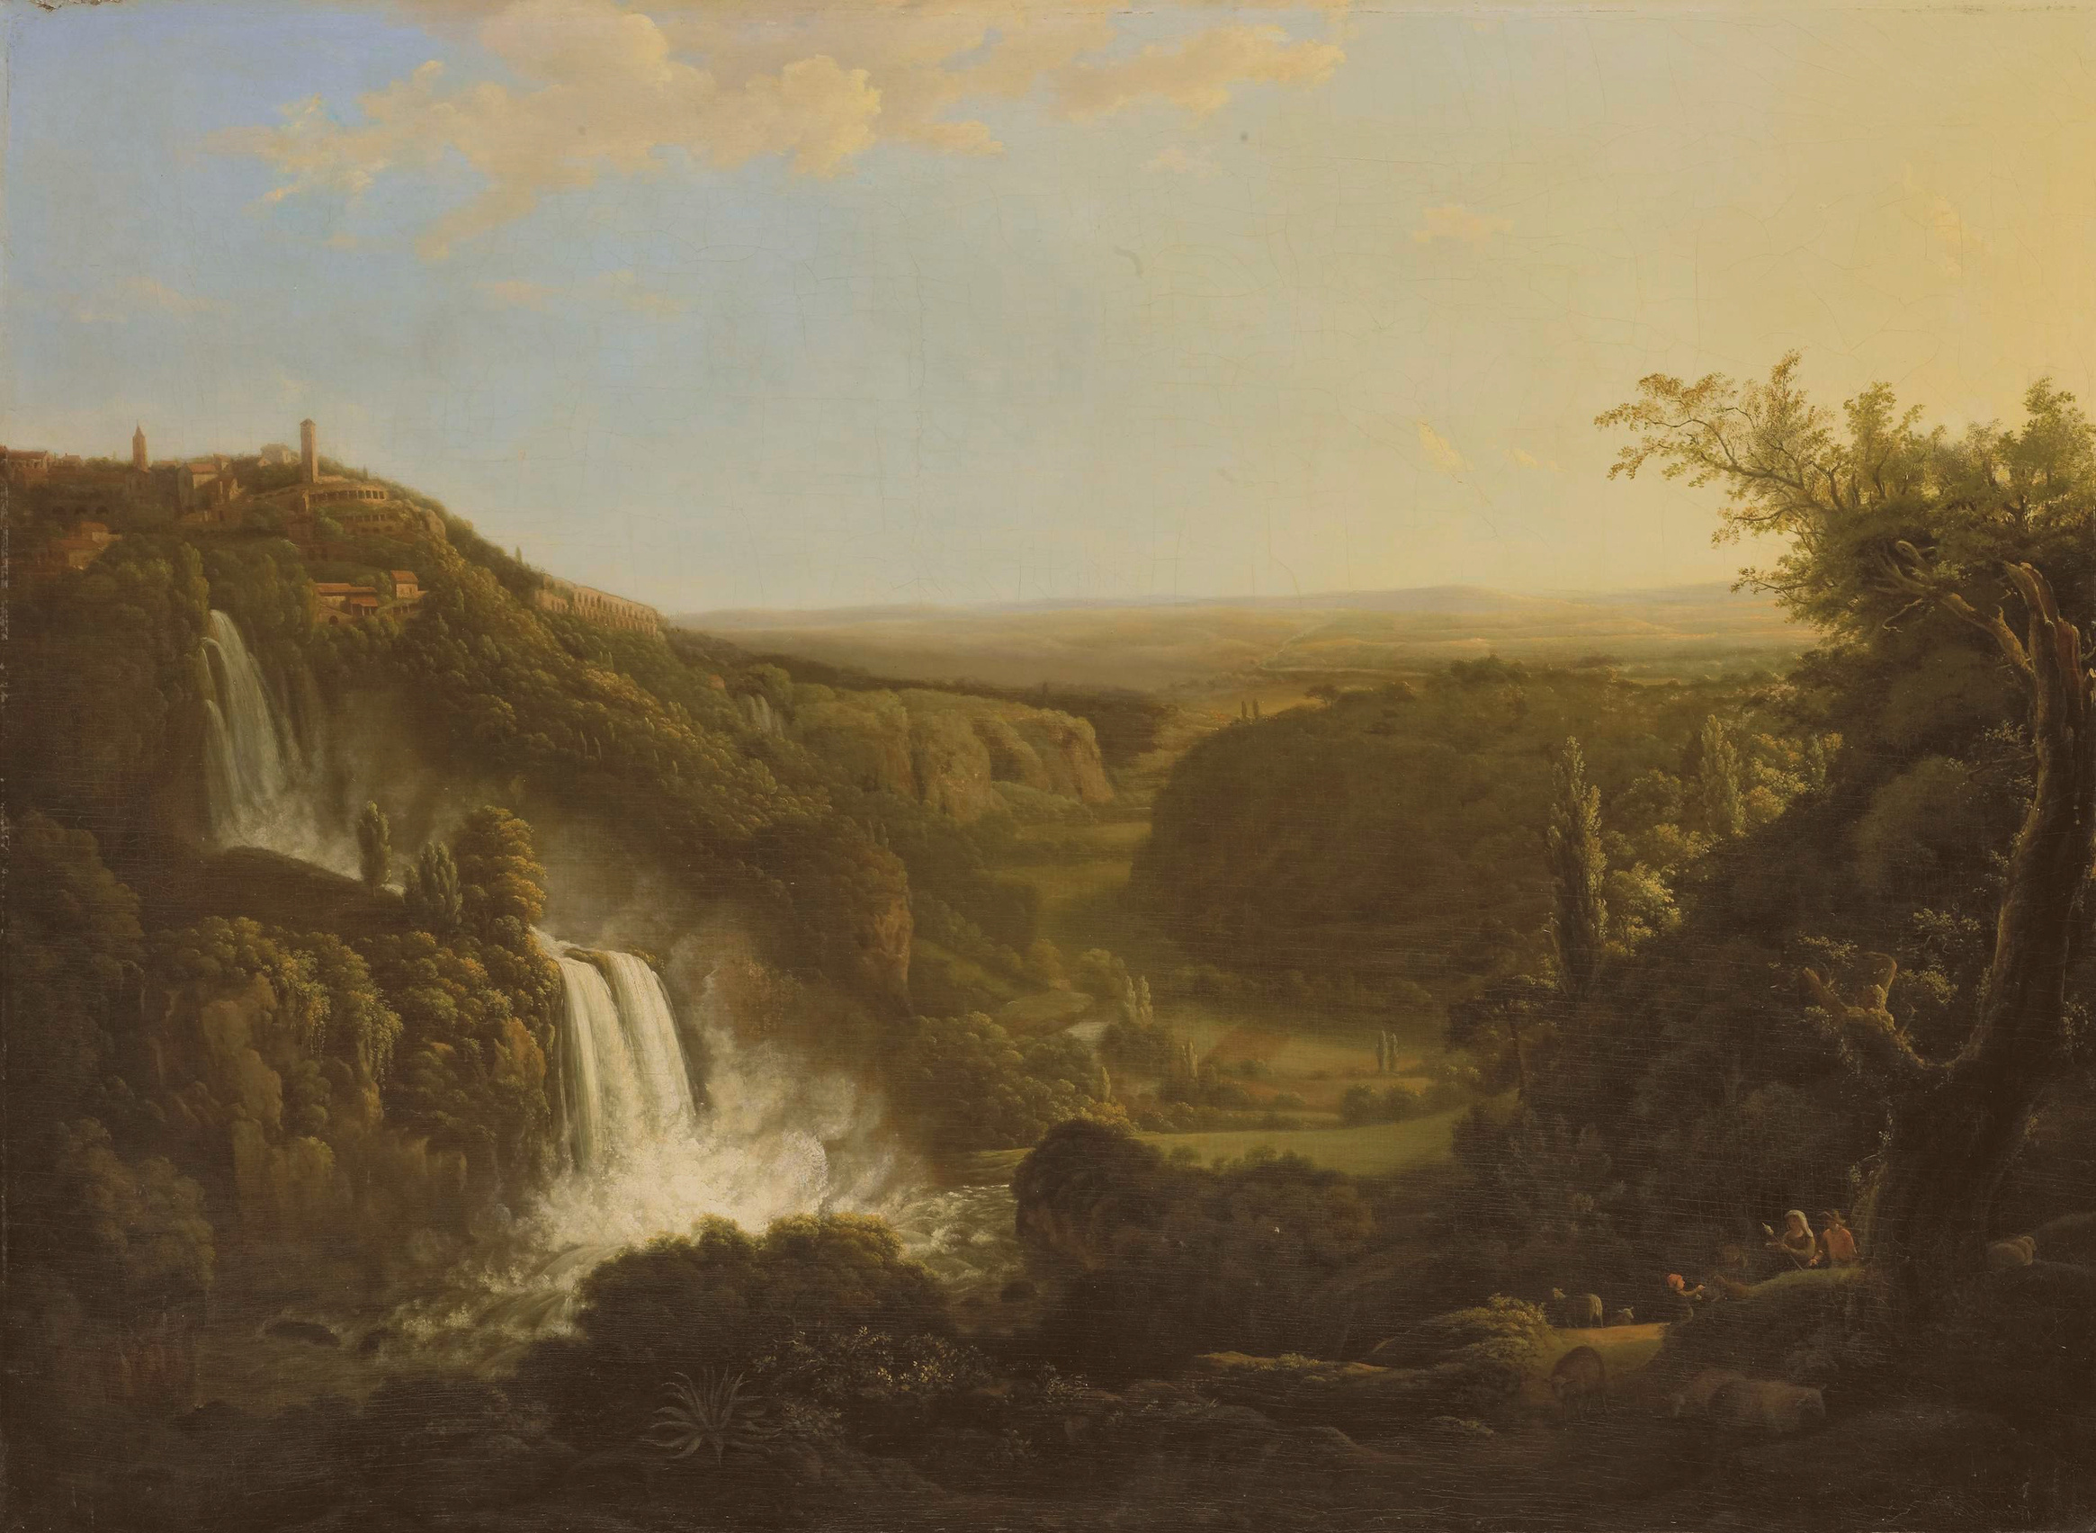

Abu Nasr Forobiy asarlarini o‘rganishning dolzarbligi

Slide 2

reja
Kirish: Abu Nasr Forobiy – Sharq Uyg‘onish davrining asosi
Tarixiy kontekst va merosning ko‘lami
Ilmlar tasnifi va metodologiya ("Ihsa al-Ulum")

Slide 3
Kirish: Abu Nasr Forobiy – Sharq Uyg‘onish davrining asosi
Abu Nasr Forobiy insoniyat sivilizatsiyasi tarixida "Al-Muallim as-Soniy" – Ikkinchi muallim unvoniga sazovor bo‘lgan yagona mutafakkirdir. Uning asarlarini o‘rganish bugungi kunda O‘zbekistonda Uchinchi Renessans poydevorini qurish jarayonida strategik ahamiyat kasb etadi. Forobiy jahon ilm-fani rivojiga Arastudan keyin eng katta ta’sir ko‘rsatgan olim hisoblanadi. Uning falsafiy, huquqiy va ijtimoiy qarashlari O‘rta asrlardayoq Sharq va G‘arb o‘rtasida intellektual ko‘prik vazifasini o‘tagan. Mutafakkirning 160 dan ortiq asarlari orasida davlat boshqaruvi, mantiq va axloqqa oid asarlari bugungi kunda ham dolzarbligini yo‘qotmagan. Forobiy merosini o‘rganish shunchaki tarixiy tadqiqot emas, balki zamonaviy dunyoviy davlatchilik va inson huquqlari tizimini falsafiy jihatdan boyitish vositasidir. Uning ilmiy merosi bugungi globallashuv davrida milliy o‘zlikni anglash va umuminsoniy qadriyatlarni uyg‘unlashtirishda ma’naviy mayoq bo‘lib xizmat qiladi. Taqdimotimizda Forobiy asarlarining turli sohalardagi ahamiyatini tahliliy jihatdan ko‘rib chiqamiz.

Slide 4
Tarixiy kontekst va merosning ko‘lami
  Abu Nasr Forobiy (873-950) Sirdaryo bo‘yidagi Forob shahrida tug‘ilib, Bag‘dod, Damashq va Halab kabi ilm markazlarida faoliyat yuritgan. Uning davri – somoniylar boshqaruvi va Abbosiylar xalifaligi inqirozi davriga to‘g‘ri keladi. Forobiy asarlarini o‘rganish orqali biz antik davr yunon falsafasining islom madaniyati bilan qanday sintez qilinganini ko‘rishimiz mumkin. Olimning ilmiy qiziqishlari astronomiya, tibbiyot, matematika, musiqa va huquqshunoslikni qamrab olgan
  Forobiy merosini o‘rganishning dolzarbligi shundaki, u ilm-fanni tarqoq holda emas, balki yagona tizim sifatida ko‘radi. Uning dunyoqarashi turli xalqlar va dinlar o‘rtasidagi hamjihatlikka asoslangan edi. Mutafakkir o‘z asarlarida insoniyatning yagona maqsadini – baxt-saodatga erishish deb belgilaydi. Bu g‘oya bugungi kunning barqaror rivojlanish maqsadlari bilan hamohangdir. Tarixiy manbalar, xususan, Ibn Xallikon va Ibn al-Qiftiyning asarlari Forobiyning naqadar yuksak salohiyatga ega bo‘lganini tasdiqlaydi. .

Slide 5
Ilmlar tasnifi va metodologiya ("Ihsa al-Ulum")
Forobiyning "Ilmlarning kelib chiqishi va tasnifi" (Ihsa al-Ulum) asari o‘z davrining ensiklopedik xaritasi bo‘lib, ilmlarni birinchi marta tizimga solgan fundamental asardir. Olim ilmlarni besh guruhga bo‘ladi: til haqidagi ilm, mantiq, matematika, tabiiy va ilohiy ilmlar, hamda shahar (siyosiy) ilmi va huquq. Ushbu tasnifni o‘rganishning dolzarbligi zamonaviy ta’lim tizimida fanlararo aloqalarni mustahkamlash bilan bog‘liq. Forobiy fikricha, mantiqiy tafakkursiz boshqa hech bir fanni chuqur o‘rganib bo‘lmaydi. U mantiqni haqni botildan ajratuvchi qurol deb hisoblagan. Bugungi axborot xurujlari va "feyk" yangiliklar ko‘paygan zamonda Forobiyning mantiqiy tahlil metodlari yoshlarda tanqidiy fikrlashni shakllantirish uchun zarurdir. Asarda huquq va fiqhning o‘rni ham alohida ko‘rsatilgan bo‘lib, bu huquqiy davlat tushunchasining ilk falsafiy asoslaridan biridir.

Slide 6
Mantiq – ilmning asosi
Forobiy Arastuning "Organon" asariga yozgan sharhlari bilan "Mantiq ilmining sultoni" darajasiga ko‘tarilgan. Uning mantiqqa oid qarashlari shunchaki nazariya emas, balki jamiyatda adolatni o‘rnatish mexanizmidir. Olimning fikricha, mantiq ilmi insonni yanglishishdan saqlaydi va unga to‘g‘ri xulosa chiqarish imkonini beradi. Bugungi huquqshunoslar uchun Forobiyning mantiqiy silogizmlari va isbotlash nazariyasi professional mahoratni oshirishda muhimdir. "Mantiqqa kirish" asarida u tushuncha, hukm va xulosa chiqarish zanjirini aniq bayon etadi. Forobiy mantiqni grammatika bilan solishtiradi: grammatika so‘zlar tuzilishini tartibga solsa, mantiq fikrlar tuzilishini boshqaradi. Zamonaviy kognitiv psixologiya va sun’iy intellekt algoritmlari negizida aynan Forobiy va uning izdoshlari ishlab chiqqan mantiqiy qonuniyatlar yotadi.

Slide 7
"Fozil odamlar shahri" – ijtimoiy barqarorlik falsafasi
Mutafakkirning eng mashhur asari – "Fozil odamlar shahri" (Mabadi ara ahl al-madina al-fadila) jamiyat tuzilishi haqidagi mukammal asardir. Forobiy davlatni inson tanasiga o‘xshatadi: tananing hamma a’zolari sog‘lom va hamjihat bo‘lsa, inson baxtli bo‘ladi; jamiyatda ham har bir tabaqa o‘z vazifasini bajarsa, davlat qudratli bo‘ladi. Olim "fozil shahar" tushunchasi orqali adolatli va ma’rifatli jamiyat modelini yaratdi. Bugungi kunda bu g‘oya fuqarolik jamiyati va ijtimoiy sheriklik tamoyillari bilan to‘liq mos keladi. Forobiy fikricha, shaharlararo va xalqlararo hamkorlik butun dunyo bo‘ylab tinchlik o‘rnatishning yagona yo‘lidir. U "johil shaharlar" (noto‘g‘ri boshqariladigan jamiyatlar) xavfidan ogohlantirgan bo‘lib, bular qatoriga boylikka, shahvatga va hokimiyatga ruju qo‘ygan jamiyatlarni kiritadi.

Slide 8
Davlat boshqaruvi va yetakchilik xususiyatlari
Forobiy davlat boshlig‘i bo‘ladigan shaxs uchun 12 ta tug‘ma va orttirilgan fazilatni sanab o‘tadi. Bularga o‘tkir aql, kuchli xotira, adolatsevarlik, haqgo‘ylik, mol-dunyoga befarqlik va jasorat kabi xislatlar kiradi. Forobiyning bu talablari bugun zamonaviy "menejment" va "liderlik" nazariyalarining asosi bo‘lib xizmat qilmoqda. Uning fikricha, rahbar xalqini baxtli qilishni o‘zining oliy maqsadi deb bilishi lozim. Agar rahbar adolatsiz bo‘lsa, butun shahar tartibi buziladi. Bu qarashlar O‘zbekistonning zamonaviy davlat xizmati tizimidagi kadrlar siyosati va rahbarlik etikasi uchun juda dolzarbdir.

Slide 9
Xulosa: Kelajak sari Forobiy yo‘li bilan
Xulosa qilib aytganda, Abu Nasr Forobiy asarlarini o‘rganish bugungi kunning kechiktirib bo‘lmas ehtiyojidir. Uning "fozil shahar" g‘oyasi – barqaror rivojlanayotgan adolatli jamiyat qurishning nazariy modelidir. "Komil inson" ta’limoti esa – ma’naviy barkamol avlodni tarbiyalash dasturidir. Forobiy bizga ilm-fan, mantiq va axloqning uyg‘unligigina insoniyatni najotga yetkazishini o‘rgatdi. Huquqshunos talabalar uchun Forobiy merosi adolat va qonuniyat tamoyillarini chuqur tushunishda professional kompas bo‘lib xizmat qiladi. Olimning asarlarida bayon etilgan insonparvarlik g‘oyalari bugungi globallashuv va turli tahdidlar sharoitida bizning ma’naviy xavfsizligimizni ta’minlaydi. Biz buyuk ajdodimizning merosini faqat o‘rganish bilan cheklanmasdan, balki uni hayotimizga tatbiq etishimiz lozim. Forobiy asarlari asrlar osha bizga hamroh bo‘lib, Uchinchi Renessans sari qo‘yilgan qadamlarimizni nurafshon qiladi. E’tiboringiz uchun rahmat, ilm-fan cho‘qqilarini zabt etishda buyuk bobomizning o‘gitlari sizga doim madadkor bo‘lsin.

Slide 10
E’tiboringiz uchun rahmat

